Slide 1
Годы и судьбы…
( из личного архива…)
Муниципальное казенное дошкольное образовательное учреждение детский сад комбинированного вида № 6 г. Аши

Slide 2
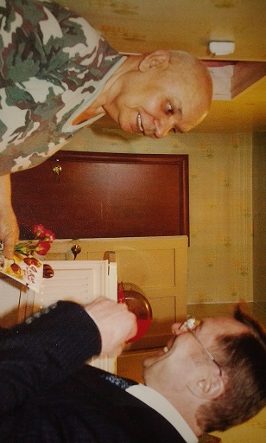
Венцель Леонид Адамович, 1936 г.р.
Война пришла в их дом в летом 1941,Бобруйск был оккупирован фашистами. А вскоре немцы объявили, что великой Германии нужны рабочие руки. Так шестилетний Леня и бабушка попали в немецкий город Лангензальц…Завод, на котором работала Мария Павловна входил во «внешнее» кольцо концлагеря «Бухенвальд»…

Slide 3
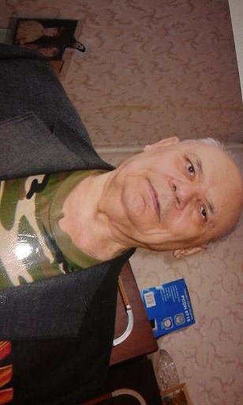
Жили в бараках, вместе с французами, поляками, бельгийцами…
Утром – кусочек хлеба и бурда, лишь бы не люди не умерли с голода…
В лагере Леня очень сильно застудил ноги…

Slide 4
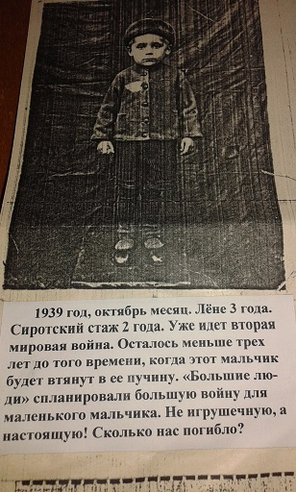
1945год…
С востока и запада до обессилевших, но продолжавших борьбу за жизнь людей доносилось эхо артиллерийской канонады…
Красная Армия и армия союзников шли навстречу друг другу…
Каратели согнали всех в тоннель, в горе, но взорвать не успели…
Свобода и родная земля!
Город Коваль.
Леня не ходит, бабушка носит его на руках…
Добрались до деревни Елизово, приютили добрые люди…

Slide 5
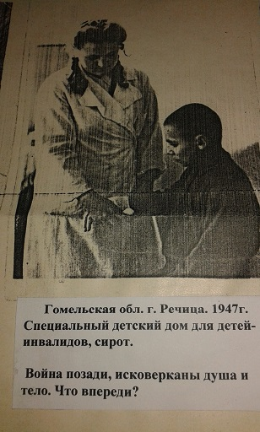
В первый класс Леня Венцель пошел на протезах….
Три операции сделали свое дело…
Ходить он научился без палочки, но еще 10 лет подряд ему делали операцию по удалению костных наростов….
В Ашу попал из Коломны, где после долгих лет учебы и испытаний попытался найти свою мать…
Андрей Иванович Пашков пригласил Леню к себе, помог с пропиской и трудоустройством на завод «Электролуч» паяльщиком…

Slide 6
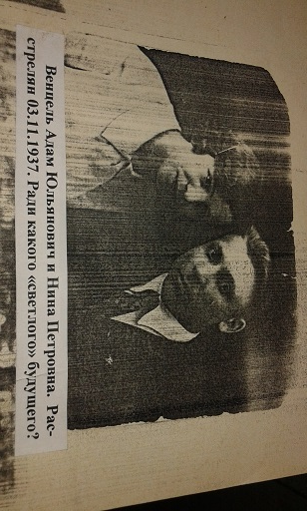
Справка от 1958 года, выданная военным трибуналом Московского военного округа, реабилитировала честное имя отца…

Slide 7
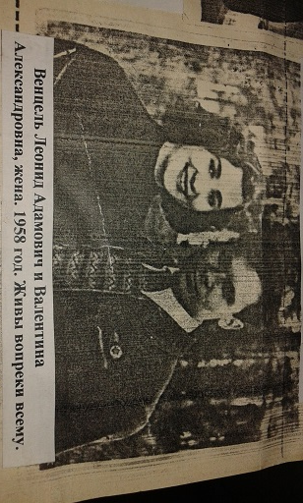
Находясь в отпуске, в Белоруссии, познакомился с Валей.
В 1960 у них родился сын Витя…

Slide 8
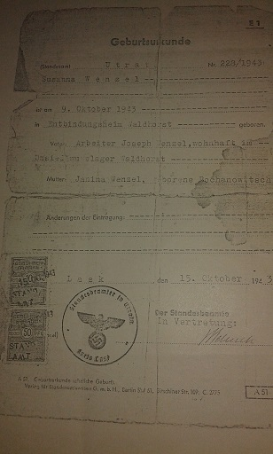
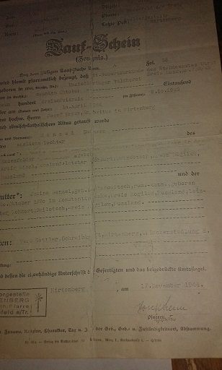

Slide 9
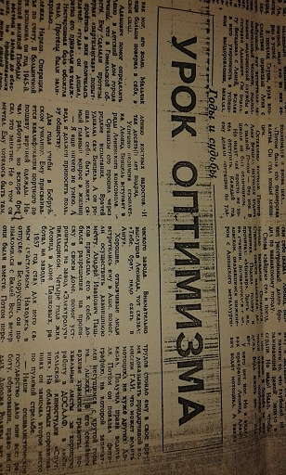
Когда не стало бабушки, Леонид взял у нее на память алюминевую вилку из немецкого города «Флюгергорста».
«Чтобы дети и внуки помнили...

Slide 10
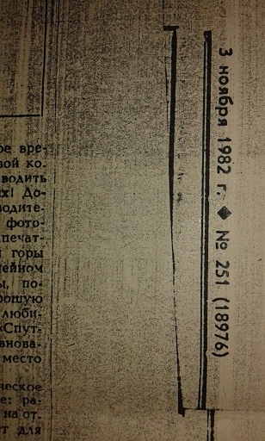
В 1982 году в газете «Челябинский рабочий» вышла статья И.Олейника « Урок оптимизма», в которой рассказано о нелегкой судьбе маленького мальчика – Лени Венцеля…
Сегодня, он живет один, жена умерла…
«Какой огромный смысл вкладывает этот человек в то, что зовется Жизнью… Какой урок для тех, кто живет сегодня…»

Slide 11
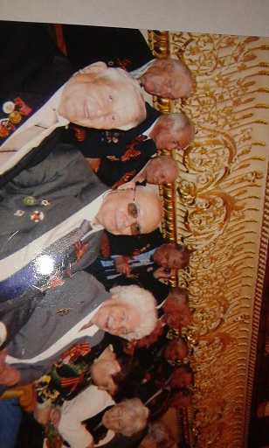

Slide 12
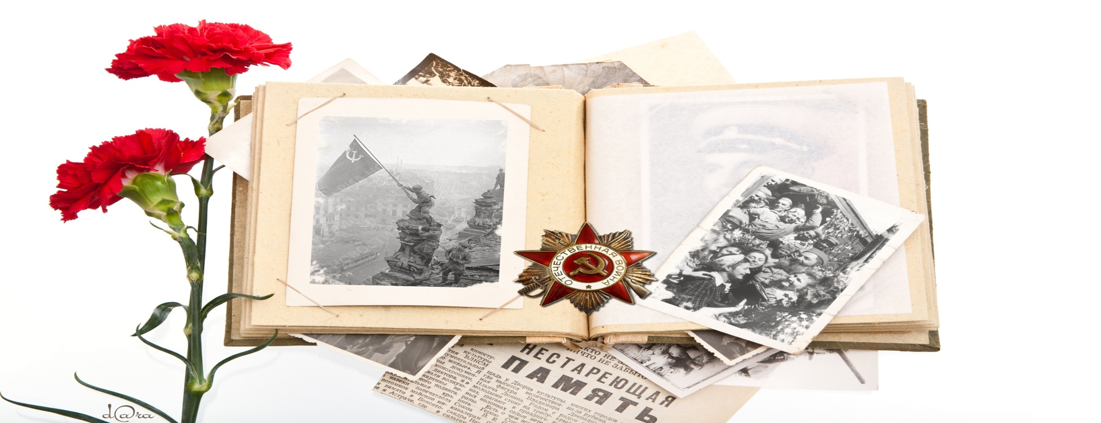
«Наше государство дало мне все: работу, образование, право на отдых…
Тяжело было тогда, после войны,страна встала на ноги…
И я окреп, встал на ноги и мы все…
Теперь никакая сила не может нас сломить. Никакая!
Мой сын и внуки, и все мы должны об этом помнить!»
( Леонид Венцель 1982г.)

